Slide 2
O CURSO DE ESPECIALIZAÇÃO DE NÍVEL TÉCNICO EM ENFERMAGEM EM URGÊNCIA E EMERGÊNCIA: EXPERIENCIA DA ETSUS PARIQUERA-AÇU/ VALE DO RIBEIRA /SÃOPAULO
Autores:
Deise Apª Carminatte Ruth Gouvêa
Vanessa de Lima Saraiva

Slide 3
O CEFORH de Pariquera-Açu, 1971 - Decreto Governamental n.º 52.791 de 20 de agosto de 1971.
Missão: “Promover e realizar Educação Profissional de nível técnico, com humanização e competência, na perspectiva da consolidação do SUS, do fortalecimento da cidadania, da promoção da saúde e da qualidade de vida, participando das transformações da sociedade”.
Educação Profissional-RET-SUS
Preparou: Auxiliares de Enfermagem, Auxiliares de Consultório Dentário, Auxiliares de Enfermagem do Trabalho, Auxiliares em Registro de Saúde, Técnicos em Enfermagem, Técnicos em Patologia Clinica, Técnicos em Radiologia, Especialistas em Hemoterapia, Motoristas Socorristas para Resgate, Ensino Básico Fundamental, Ensino Médio e Informática.
As especializações de nível técnico em enfermagem (pós-técnica) visam suprir a necessidade de pessoal qualificado para atender áreas mais especificas e de maior complexidade do setor da saúde, como urgência e emergência
Expandir conhecimento e melhorar habilidades profissionais

Slide 4
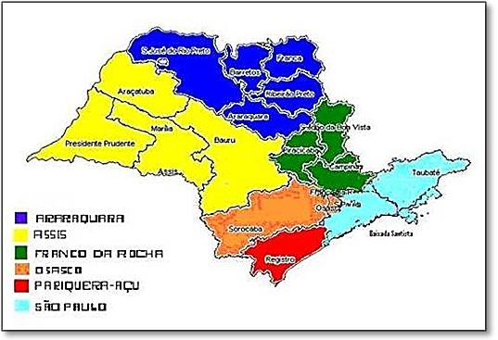
As particularidades da região como a proximidade da BR 116, a distância do hospital de referência, características geográficas, deficiência da infraestrutura física, RH qualificado, entre outros, é de suma importância especializar os técnicos do Vale do Ribeira .
PRIMEIRA ESCOLA A DESENVOLVER O CURSO

Slide 5
EXPERIÊNCIA
Executadas
6 turmas
142 alunos formados
O perfil do egresso do Curso de Especialização de Nível Técnico em Enfermagem em Urgência e Emergência se baseia no profissional que participa e evidencia a necessidade da equipe multiprofissional, destacando o papel do técnico de enfermagem, no enfrentamento de situações de risco de vida do paciente, atendendo-as quando e onde ocorrem, no tratamento e cuidado das vítimas e nas ações educativas de prevenção de acidentes dirigidas a diferentes agrupamentos humanos
Processo educativo com “simulados” que permitiu a correção de ações equivocadas no atendimento na emergência.
Grande repercussão
gestores locais e alunos
No processo formativo foi observado, que, apesar dos alunos terem dupla e tripla jornada de trabalho demonstraram bastante entusiasmo
Professores enfermeiros dos serviços de emergência, SAMU, corpo de bombeiros, CETESB, pré-hospitalar da BR 116

